Slide 1
Územní vývoj rakouských zemí (1772-1919)

Slide 2
Rakouská monarchie za vlády Marie Terezie a Josefa II. před 1772
Dědičné rakouské země (Horní a Dolní Rakousko, Korutany, Kraňsko, Štýrsko, Tyrolsko)
Země Koruny české (Čechy, Morava, Slezsko – „rakouské“: Opavsko a Těšínsko)
Země Svatoštěpánské koruny
Rakouské Nizozemí
Severoitalská území (Milánsko, Mantova)

Slide 3
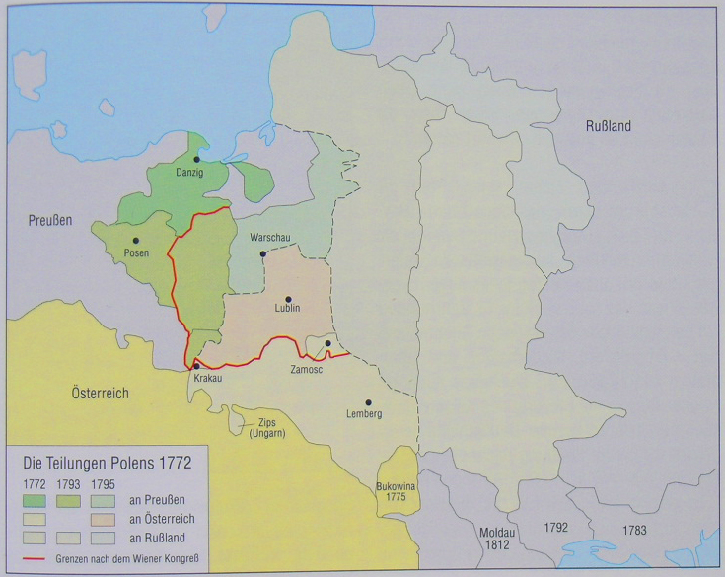
Rakouský zisk z dělení Polska
1772
Halič
1795
Krakov, Malopolsko
1814
Halič
1846
Krakov

Slide 4
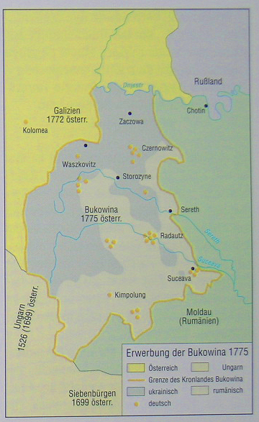
1775
Bukovina
1786
Spojení s Haličí
1849-1918
Korunní země Předlitavska

Slide 5
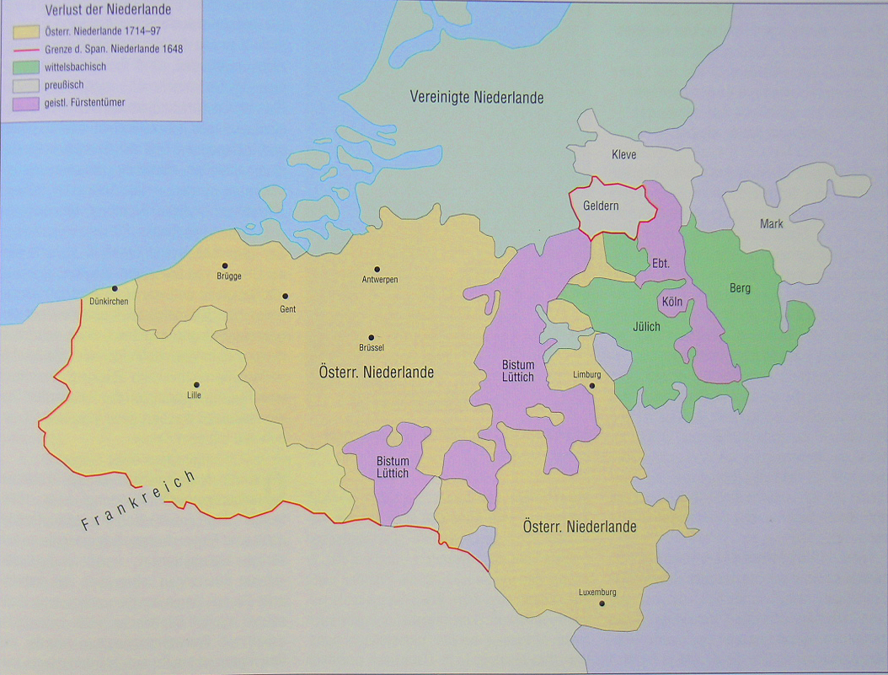
Rakouské Nizozemí (1714-1797)
1714
mír v Rastattu
1790
Spojené
belgické státy
1791
Obnova
rakouské moci
1795/7
území Francie

Slide 6
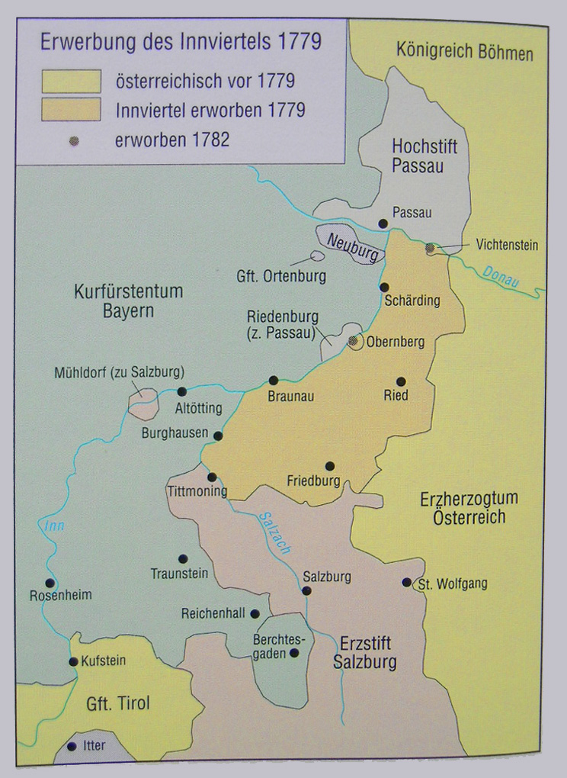
Rakouský zisk Innské čtvrti (Innviertel) (1779)

Slide 7
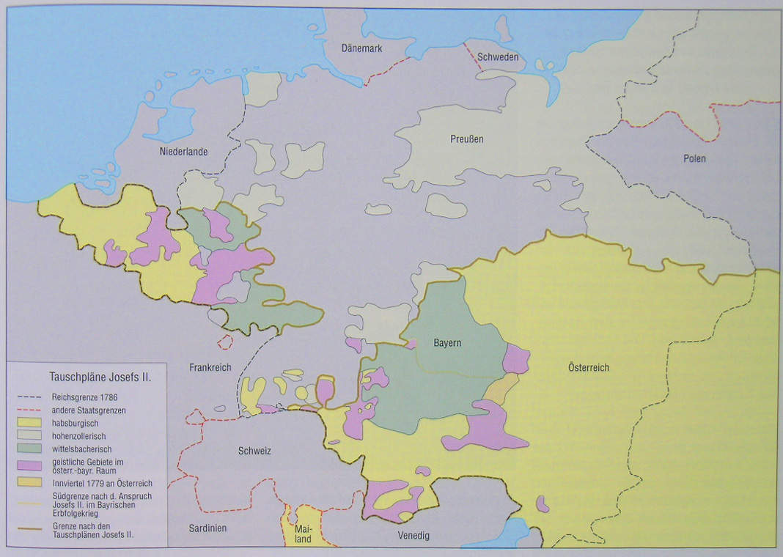
Plán Josefa II. na výměnu
Nizozemí za Bavorsko (1784)

Slide 8
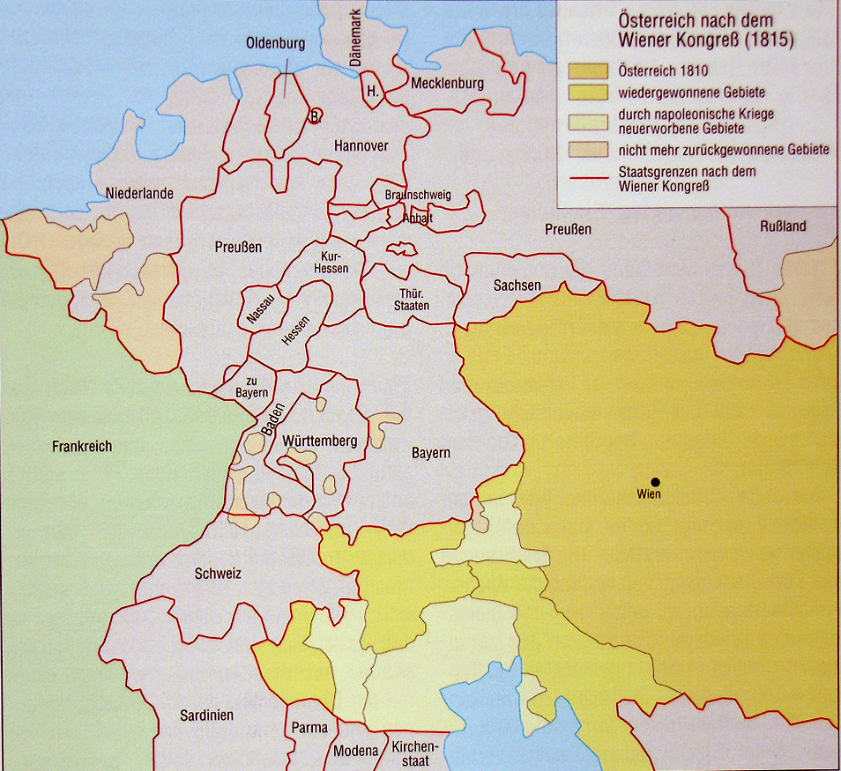
Rakousko po Vídeňském kongresu (1815)
Obnovení
Tyrolsko
Innviertel
Ilýrie
Lombardie
Zisk
Benátsko
Salcburk
Dalmácie
Ztráta
Rak. Nizozemí
Vorderösterreich
Západní Halič

Slide 9
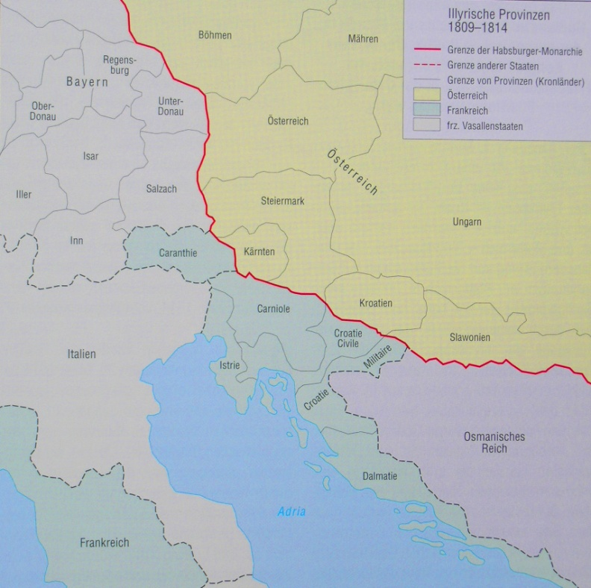
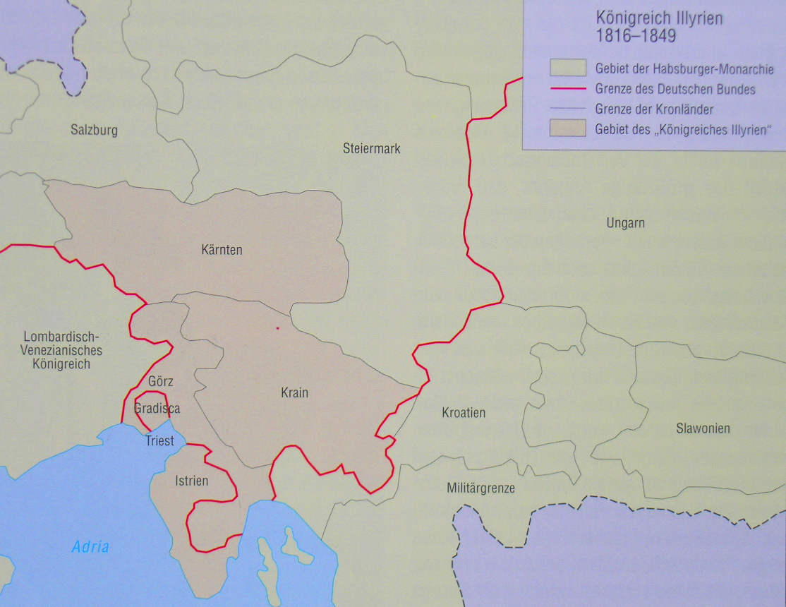
Illyrské království

Slide 10
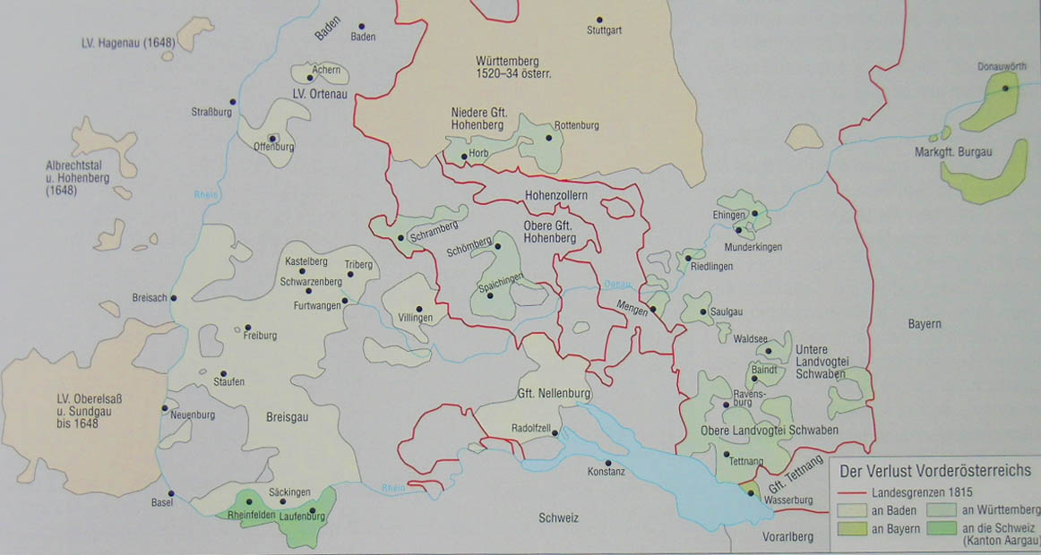
Ztráta Vorderösterreich 1805/1815

Slide 11
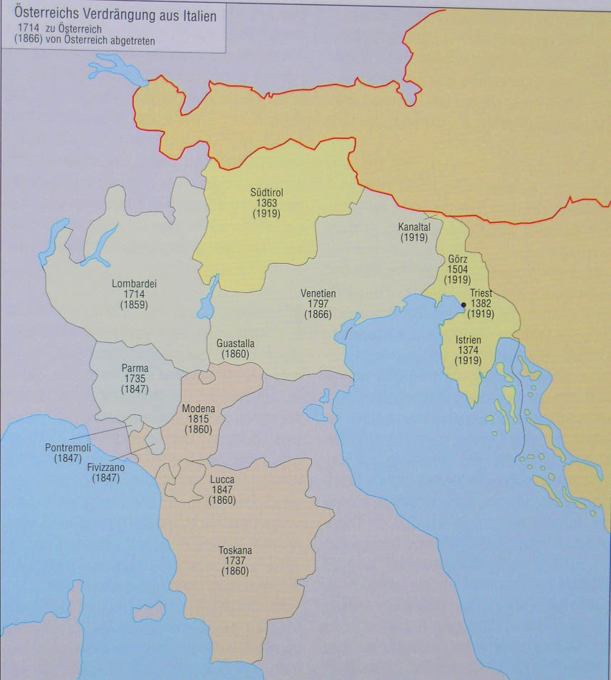
Vytlačení Rakouska z Itálie
1815
Rakouská nadvláda v Itálii
1859-1866 sjednocení Itálie
1919 ztráta jižních Tyrol a Istrie, Gorice a Terstu

Slide 12
Předlitavsko
(Cislajtánie, něm. Cisleithainen)
Podle hraniční řeky Litavy (Leithy)
Bylo tvořeno „královstvími a zeměmi na říšské radě zastoupenými“:
království České, Dalmatské, Haličské
arciknížectví Hornorakouské, Dolnorakouské,
vévodství Salcburské, Štýrské,Korutanské, Kraňské, Slezské, Bukovinské,
markabství Moravské a Istrijské
okněžněné hrabství Tyrolské
země Voralberské

Slide 13
Zalitavsko
(Translajtánie, něm. Transleithanie)
Hlavním městem Budapešť.
Uherské království
Chorvatsko-slavonské království
Sedmihradské vévodství
+ bývalá Vojenská hranice (od 1881 přidělena k historickým Uhrám)
Bosna a Hercegovina, okupovaná 1878, anektovaná 1908 se nestala součástí ani jednoho -litavska.

Slide 14
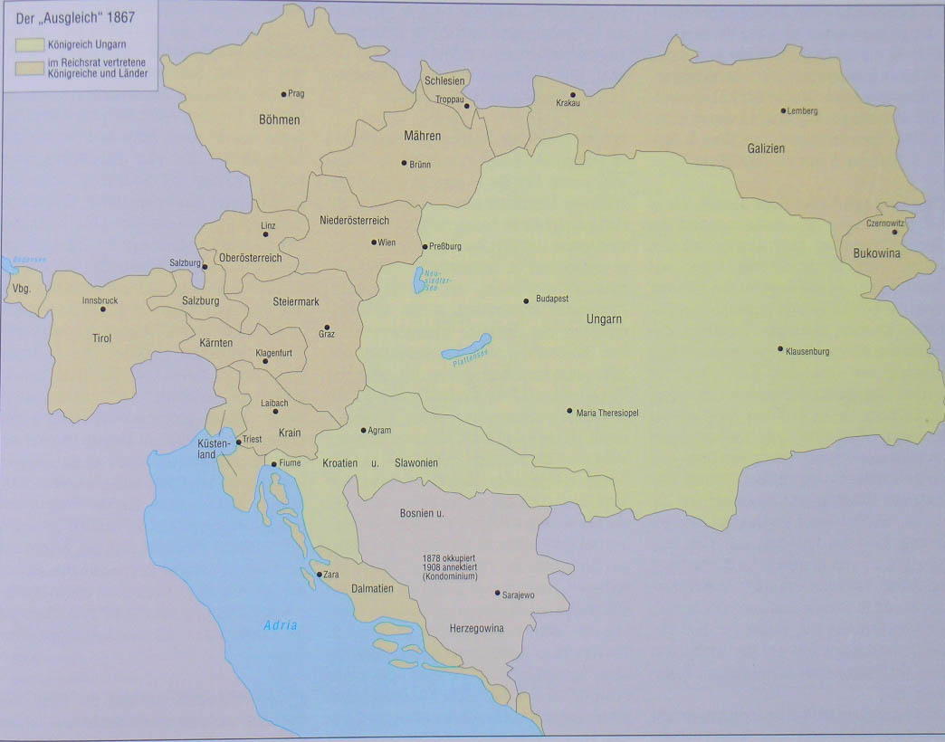

Slide 15
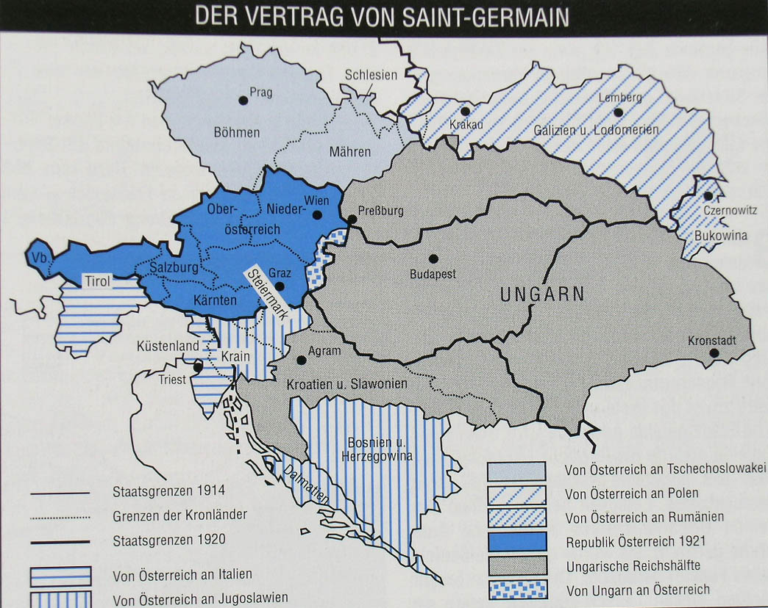
Rozpad Rakouska-Uherska

Slide 16
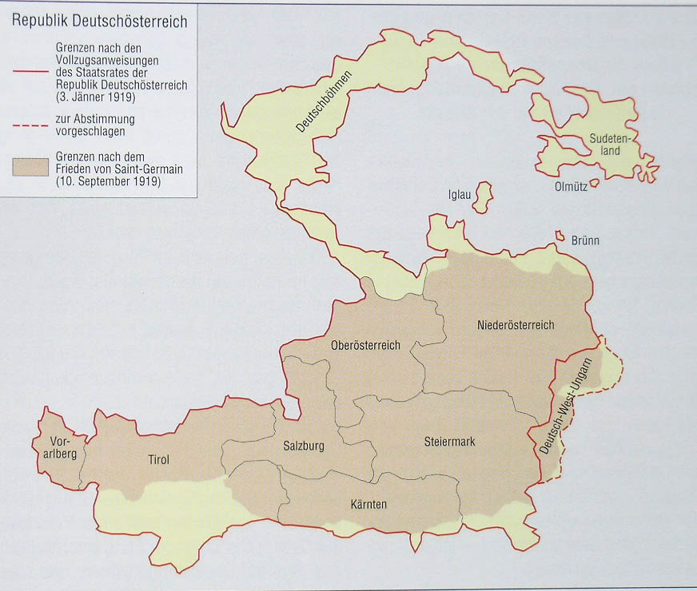
Německé Rakousko 1918-1919

